Slide 1

Unidad III
El consultorio dental como empresa
Análisis de costos en los servicios de Odontología
Facultad de Odontología
Licenciatura de Cirujano Dentista
Ergonomía y administración
M. en B. Lucía Mónica Álvarez Sánchez

Slide 2

La contabilidad de costos es una técnica de la contabilidad que se encarga de la obtención del costo unitario de productos o servicios a ofrecer por parte de una empresa.
COSTO:
“es la suma de esfuerzos y recursos que se han invertido para producir algo”

Slide 3

Clasificación
Se tienen tres tipos de costos:
Costo de inversión
Costo de desplazamiento
Costo incurrido
El que nos corresponde es el primero puesto que nuestra empresa es de servicios.

Slide 4

Costo total
Representa toda la inversión necesaria para fabricar y vender un artículo o servicio.
Componentes específicos:
Material e instrumental
Sueldos y salarios
Gastos indirectos

Slide 5

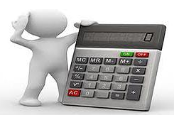
Inversión al abrir un consultorio
Para lograr una buena integración de la inversión deberá recurrirse a los activos con los que se cuenta y posteriormente hacer la suma de todos ellos.

Slide 6
Informe financiero
También llamado balance general, refleja la situación del patrimonio de una empresa en un momento determinado y está compuesto por:
activos
pasivos

Slide 7
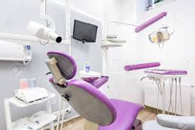

Activos
El activo es el conjunto de bienes, derechos y otros recursos de que dispone una empresa, ya sean tangibles o intangibles, de los que es probable que la empresa obtenga beneficios económicos en el futuro.

Slide 8

Inversión en imagen
Logotipo
Le brinda formalidad, seriedad y confianza a los clientes.
Diseño corporativo
Folders, bolígrafos hojas membretadas, plantillas en el correo electrónico, señalética con el logo, vasos y dress code.

Slide 9
¿Por qué es importante invertir en el registro de marca y slogan?
Porque nadie puede copiar el nombre,
porque se genera posicionamiento de mercado y
porque si se quiere abrir más consultorios se cuenta con el respaldo jurídico de la marca, además de que se vuelve reconocida.

Slide 10
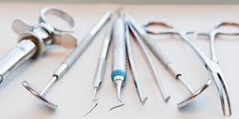
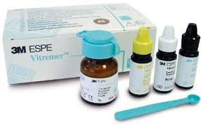
Tipos de activos:
Activo no corriente o activo fijo: bienes y derechos adquiridos con intención de que permanezcan en la empresa durante más de un año.
Activo corriente o activo circulante: bienes y derechos adquiridos con intención de que permanezcan menos de un año.

Slide 11

Pasivos
El pasivo son las deudas que la micro empresa posee, se recogen las obligaciones y representa lo que se debe a terceros.

Slide 12
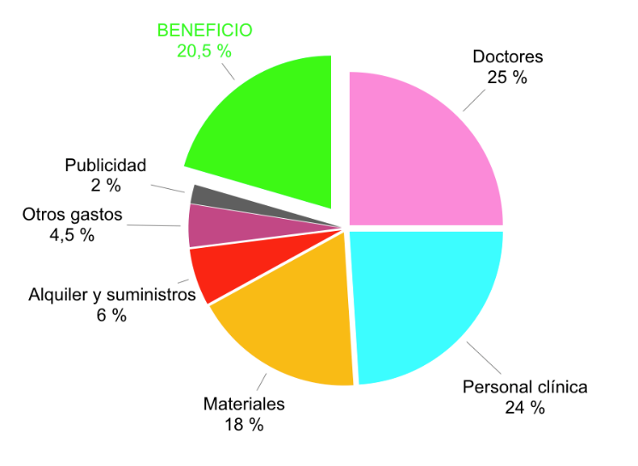
Tipos de pasivos
Pasivo no exigible: fondos propios propiedad de los titulares del capital.
Pasivo exigible: deudas que la empresa posee frente a terceros y deben devolverse a proveedores, bancos u otros acreedores.

Slide 13
ACTIVO | PASIVO
Circulante: Caja Bancos Clientes Almacén | Circulante: Proveedores Impuestos por pagar
Fijo: Equipo dental Equipo de oficina Papelería y artículos de escritorio Propaganda y publicidad | Créditos diferidos: Rentas cobradas por adelantado Intereses cobrados anticipadamente
Cargos diferidos: Primas de seguro adelantadas Gastos de instalación Rentas anticipadas Intereses pagados por anticipado | Capital: Gastos de administración Otros gastos y productos Impuesto sobre la renta (ISR) Pérdidas y ganancias

Slide 14
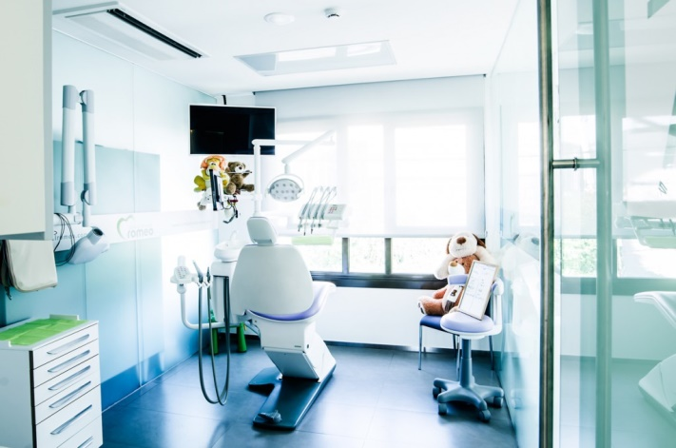
Análisis
Para entender mejor como se deben establecer los costos de nuestros servicios. se muestra a continuación un ejemplo con algunos gastos que se obtienen al abrir un consultorio.

Slide 15
Integración de los gastos
Los costos que se muestran a continuación son de tratamientos básicos y se basaron en el cálculo de gastos estándares de luz, renta, agua y otros:
Luz: $700.00 bimestral (350 AL MES)
Agua: $3,500.00 anual (291.66 AL MES)
Renta: $2,000.00 mensual
Depreciaciones: $5,000.00 mensuales aprox.
Otros gastos (papelería, materiales, etc.):
$3, 000.00 mensuales.

Slide 16
Inversión total
Si se toma en cuenta una inversión aproximada de $200, 000.00 atribuido a la compra de unidad, compresor, muebles y adecuación de las instalaciones y se planea tener la recuperación total de esa inversión en dos años se debería tener un aproximado de $8, 333. 33 de ingresos por mes más la cobertura de los gastos anteriormente mencionados que son $10,641.66; la utilidad mensual debe cubrir estos gastos.

Slide 17
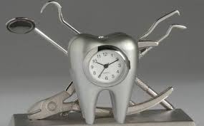
La inversión total por mes sería (sin contar con auxiliar u otros empleados que generen pago de sueldos):
$18, 974. 99 mensuales.

Slide 18
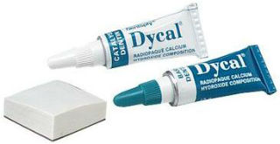
Ejemplo: tratamientos básicos de operatoria dental desglosando en partes los materiales que se utilizan estimados en el tiempo de duración:
Si un juego de hidróxido de calcio en pasta cuesta $100.00 y nos rinde para 10 cavidades, los cien pesos se dividen entre10 cavidades teniendo una inversión por cavidad de diez pesos.
$ 10.00 por cavidad
$ 100.00
10 cavidades

Slide 19
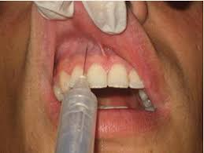
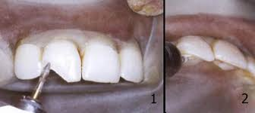
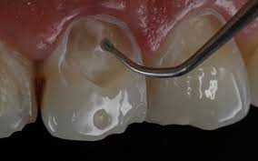
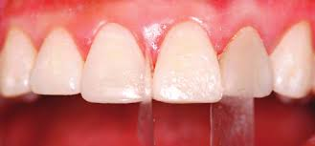
Detalle de gastos por cada procedimiento clínico…

Slide 20
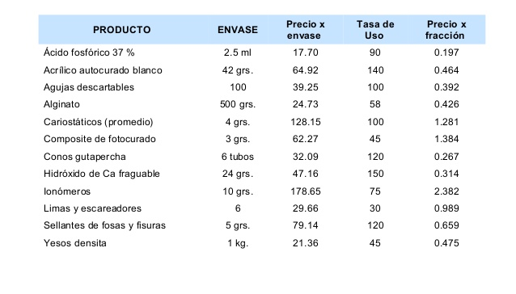
Tasa de uso

Slide 21
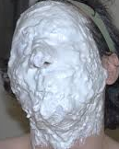
Rendimiento de los materiales dentales
Cantidad que se requiere para la elaboración o realización de cierta actividad considerando el coeficiente de desperdicio el cual depende del material a utilizar.

Slide 22
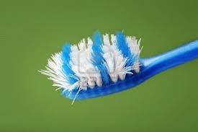
Rendimiento de instrumental
Máximo número de veces que puede ser empleado para realizar cierta actividad o intervención sin que se altere su estructura, forma y función.

Slide 23
Ingresos
Flujos de dinero a favor de la empresa producto de ventas, donaciones o servicios prestados.
A los ingresos se deberán restar los costos y los gastos.
COSTOS: egresos directamente relacionados a la producción de bienes y servicios.
GASTOS: egresos indirectamente relacionados a la producción de bienes y servicios.

Slide 24
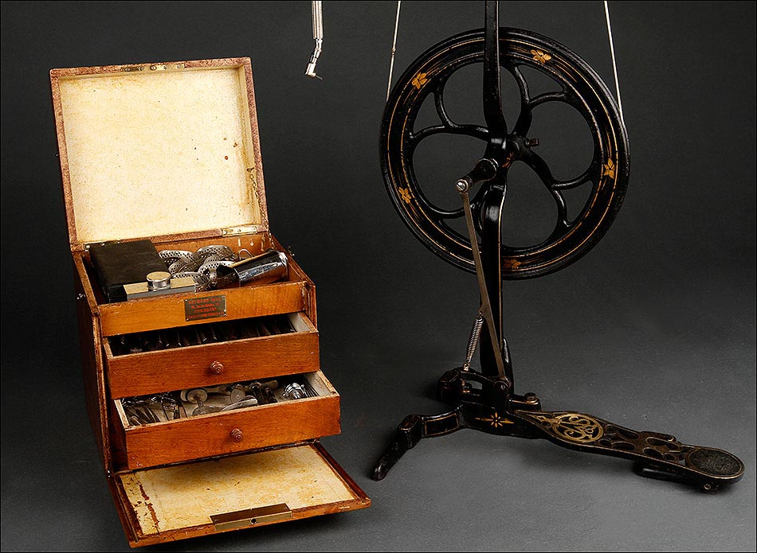
Depreciación/ amortización
Desgaste físico de un bien que se da por razones de su uso o por cambios tecnológicos.
En caso de bienes tangibles como la unidad o instrumental se llama depreciación.
En caso de bienes intangibles como las marcas se llama amortización.

Slide 25
Ejemplo
Una computadora dura 4 años dado los cambios tecnológicos:
 | año 1 | año 2 | año 3 | año 4 | Total
Costo activo | $5000.00 |  |  |  | $5000.00
Depreciación gasto | $1250.00 | $1250.00 | $1250.00 | $1250.00 | $5000.00

Slide 26

Cálculo de ganancias
GANANCIA: resultado positivo que se ha obtenido durante un periodo cuando los ingresos han sido por importes superiores a los gastos.
PÉRDIDA: resultado negativo que se ha obtenido durante un periodo cuando los ingresos han sido menores que los gastos.

Slide 27
Cálculo de ganancias
Se deben enfrentar los ingresos con los gastos:
Ingresos costos (gastos)
situación económica
Si los ingresos son mayores a los gastos = utilidad
Si los ingresos son menores a los gastos = pérdida

Slide 28
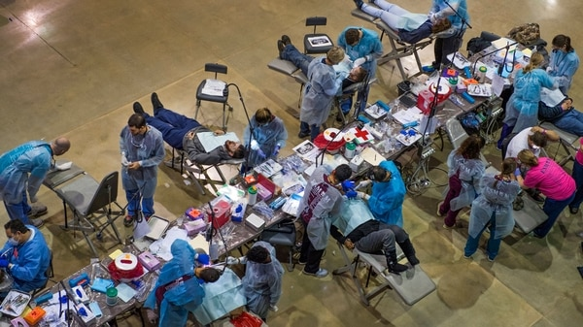
Aspectos a considerar
SEGMENTACIÓN DE MERCADO
Área geográfica
Variables demográficas
Nivel socioeconómico
Variables psicográficas
Estilo de vida

Slide 29
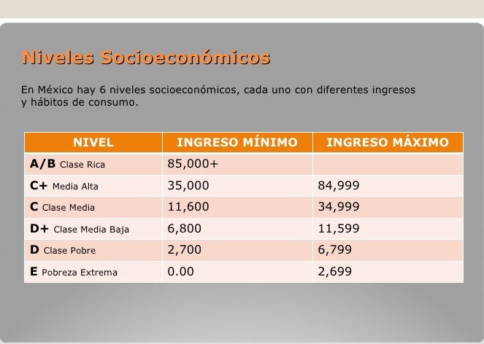
Niveles socioeconómicos

Slide 30
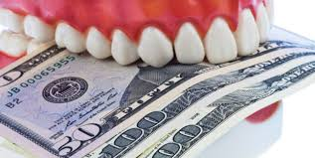
Precio
Determinar el precio con la competencia: reducir entre un 5 y 10% todos los precios del catálogo de productos en comparación con los de la o las competencias más cercanas.

Slide 31
Precio medio
1. Usar como referencia la competencia geográfica más cercana, y la más cara de la zona (sin importar la diferencia de distancia).
2. Determinar los precios del límite superior menos el límite del consultorio más cerca, y el resultado es igual al margen de determinación de precio.
Ejemplo:
Consultorio 1: a 3 km de distancia, endopostes $1980.00
Consultorio 2: (el más costoso de la zona) endopostes $2,600.00
Margen= 2,600-1980=620
PRECIO medio: $1,990.00, $2090.00, $2190.00…

Slide 32
Costos de tratamientos
RESTAURACIÓN | COSTO MATERIAL | COSTO AL PACIENTE | GANANCIA
Amalgama | $ 100.00 | $ 350.00 | $ 250.00
Resina | $ 200.00 | $ 500.00 | $ 300.00
Incrustación metálica | $ 400.00 | $ 700.00 | $ 300.00
Incrustación estética | $ 600.00 | $ 950.00 | $ 350.00
Consulta | $ 50.00 | $ 100.00 | $ 50.00
Tratamiento preventivo | $ 150.00 | $ 300.00 | $ 150.00
Prescripción farmacológica | $ 50.00 | $ 100.00 | $ 50.00

Slide 33
Teniendo un presupuesto de por lo menos un tratamiento diario de cada tipo, se obtendría una ganancia de:
$1, 425. 00 por día
multiplicados por 30 días correspondientes en promedio a un mes se tendría una utilidad (ganancia) de $42, 750. 00
a los cuales se restarían los gastos de $18, 974. 99 mensuales
lo que nos da por resultado una utilidad neta mensual de:
$23, 775. 01.

Slide 34

Los gastos indirectos mencionados anteriormente se incluyen en la parte de otros gastos, con los cual se solventan de buena forma los costos que genera llevar a cabo un buen servicio para nuestros pacientes, además de obtener una remuneración considerable por el trabajo profesional odontológico.

Slide 35

Cabe mencionar que los costos y ganancias pueden variar al incrementar la oferta de servicios y la frecuencia en que estos se presenten en el consultorio.
Las obligaciones fiscales también influyen en el costo de los servicios pues éstas están muy propensas a variaciones por lo que se recomienda estar bien informado y al pendiente de ellas.

Slide 36
Respaldo profesional
Abogado
Mercadólogo
Diseñador gráfico
Contador
Ingeniero en sistemas, Licenciado en informática administrativa
Administrador

Slide 37
Referencias
Ayala E., Manrique J. Contabilidad en odontología. Conceptos básicos de contabilidad. Universidad peruana Cayetano Heredia, Facultad de estomatología, unidad de posgrado y especialización. Marzo 2017. https://es.slideshare.net/jorgemanriquechavez/contabilidad-en-odontologa
CONDUSEF. http://www.condusef.gob.mx
Espinoza R. Segmentación de mercado. Estrategia, marketing. Septiembre 2013. https://robertoespinosa.es/2013/09/17/segmentacion-de-mercado-concepto-y-enfoque/
Urbano S. Cómo realizar un Informe Financiero? Noviembre 2016. https://www.economiafinanzas.com › Negocios › Empresas

Slide 38
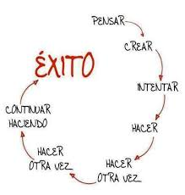

Gracias por su atención

